Slide 1
Administración Bases de Datos
Unidad 4
Docente: Lic. Norberto A. Orlando

Slide 2
Introducción a Base de Datos y SQL
Consulta basica
Tipos de Operadores
Ordenamiento
Valor NULL
Función DISTINCT
Operador UNION
Expresión CASE
Agrupaciones, Funciones Agregadas y Resúmenes
Recuperar Datos Agrupados
Filtrar Datos Agrupados

Slide 3
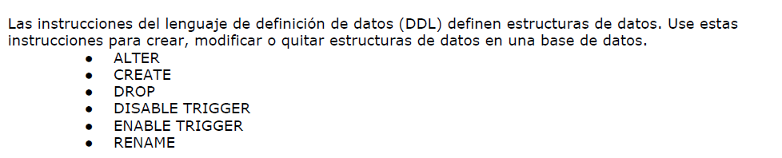
Lenguaje de definición de datos

Slide 4
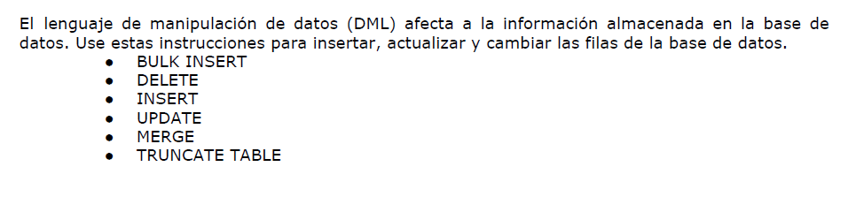
Lenguaje de manipulación de datos

Slide 5
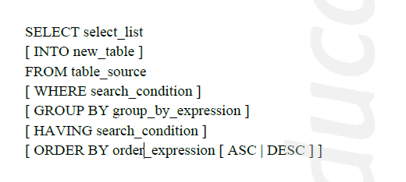
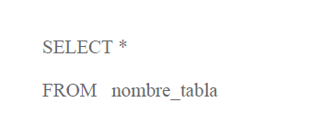
SELECT

Slide 6
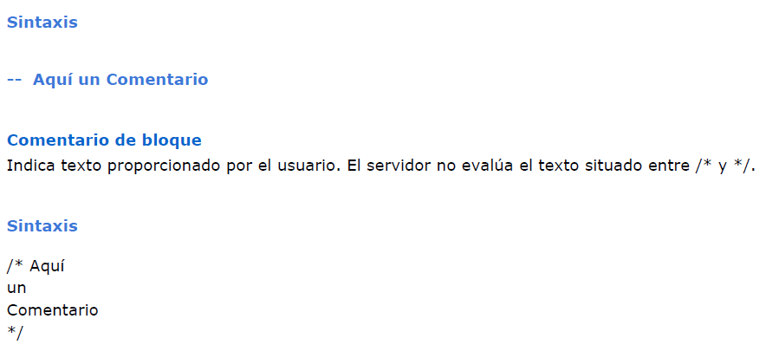
Comentarios

Slide 7
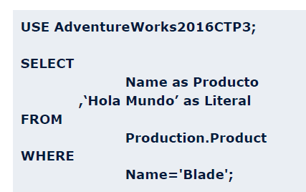
Alias
Hay dos tipos de alias que se utilizan, alias de columna y alias de tabla.
Los alias de columna existen para ayudar en la organización del resultado.
Alias de tabla se utiliza luego del nombre de tabla en la cláusula FROM. Esto es conveniente cuando desea obtener información de dos o mas tablas.

Slide 8
Operadores
Operadores de comparación

Slide 9
Operadores
Operadores lógicos

Slide 10
Operadores
Tabla de verdad

Slide 11
Operadores
Tabla de verdad

Slide 12
Valores [Not] Null
Los valores NULL se utilizan en bases de datos relacionales cuando el valor de una columna se desconoce o falta.

Slide 13
Criterios de Selección
WHERE → se utiliza cuando se desea recuperar información específica de una tabla
BETWEEN→ Especifica un intervalo de busqueda

Slide 14
Criterios de Selección
IN→ especifica un rango de búsqueda

Slide 15
Criterios de Selección
Like→ Determina si una cadena de caracteres específica coincide con un patrón especificado. Un patrón puede contener caracteres normales y caracteres comodín

Slide 16
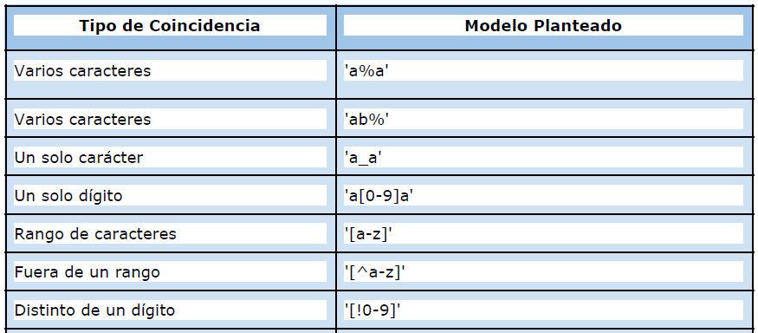
Criterios de Selección
Like→ Utilizar caracteres comodín como literales

Slide 17
Criterios de Selección
Like→ Ejemplos

Slide 18
Ordenamiento
ORDER BY
● Especifica el orden de los resultados de la sentencia SELECT
● Ordena los resultados de una consulta.
● Se puede realizar el ordenamiento por una o más columnas
● Esta cláusula es inválida para las vistas
● Se puede determinar que el orden sea Ascendente o Descendente

Slide 19
Cláusula Select Distinct
SELECT DISTINCT
Devuelve todas los estados posibles para la columna seleccionada del modelo.

Slide 20
Operador de conjunto UNION
Combina los resultados de dos o más consultas en un solo conjunto de resultados que incluye todas las filas que pertenecen a las consultas de la unión.
Reglas básicas para combinar los conjuntos de resultados:
El número y el orden de las columnas debe ser el mismo en todas las consultas.
Los tipos de datos deben ser compatibles.
UNION ALL
Agrega todas las filas a los resultados. Incluye las filas duplicadas. Si no se especifica, las filas duplicadas se quitan.

Slide 21
Operador de conjunto UNION
Sintaxis

Slide 22
Case
Evalúa una lista de condiciones y devuelve una de las varias expresiones de resultado posibles.
La expresión CASE tiene dos formatos:
La expresión CASE sencilla compara una expresión con un conjunto de expresiones para determinar el resultado.
La expresión CASE buscada evalúa un conjunto de expresiones booleanas para determinar el resultado.
Ambos formatos admiten un argumento ELSE opcional.
CASE se puede utilizar en cualquier instrucción o cláusula que permite una expresión válida. Por ejemplo, puede utilizar CASE en instrucciones como SELECT, UPDATE, DELETE y SET, y en cláusulas como IN, WHERE, ORDER BY y HAVING.

Slide 23
Case Sintaxis

Slide 24
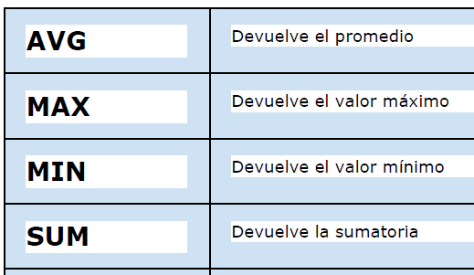
Funciones de Agregado
Un función de agregado realiza un cálculo sobre un conjunto de valores y devuelve un solo valor.

Slide 25
Funciones de Agregado
Función COUNT

Slide 26
Funciones de Agregado
Función MAX

Slide 27
Funciones de Agregado
Función MIN

Slide 28
Funciones de Agregado
Función SUM

Slide 29
Funciones de Agregado
Función AVG

Slide 30
Funciones de Agregado
Función AVG con campos NULL

Slide 31
Agrupación y Funciones de Agregado
GROUP BY
Características
Especifica los grupos en los que se deben colocar las filas de salida
GROUP BY Establece la lista de columnas por las cuales se agrupará la información
Esta cláusula organiza los resúmenes de datos agrupados.
Si se incluyen funciones de agregado en la <lista de selección> de la cláusula SELECT, GROUP BY calcula un valor de resumen para cada grupo.
Si no se especifica la cláusula ORDER BY, los grupos devueltos con la cláusula GROUP BY no están en un orden determinado. Se recomienda utilizar siempre la cláusula ORDER BY para especificar un orden

Slide 32
Agrupación y Funciones de Agregado
GROUP BY

Slide 33
Agrupación y Funciones de Agregado
HAVING
Especifica una condición de búsqueda para un grupo. HAVING solo se puede utilizar con la instrucción SELECT. Normalmente, HAVING se usa con una cláusula GROUP BY. Cuando no se usa GROUP BY, hay un solo grupo implícito agregado.

